Slide 1
第19课 辛亥革命
课程标准：
1.简述辛亥革命的主要过程，了解中国同盟会成立、武昌起义爆发、中华民国成立、清帝退位、《中华民国临时约法》颁布等史实
2.认识辛亥革命的历史意义、建立民国的意义及局限性。
3.体会孙中山等革命者前赴后继的献身精神和首创精神，感受革命先烈追求“民主”与“自由”的高尚情怀

Slide 2
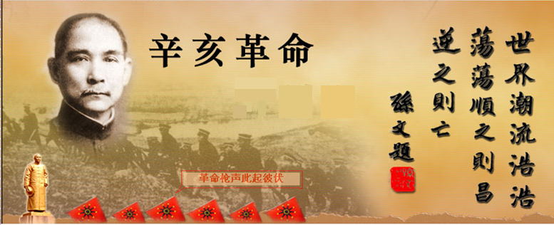
广义的辛亥革命是指以孙中山为代表的资产阶级革命派为推翻清王朝帝制，建立资产阶级民主共和国的全过程(1894-1912)。
狭义的辛亥革命指1911年武昌起义。因武昌起义发生于旧历辛亥年。

Slide 3
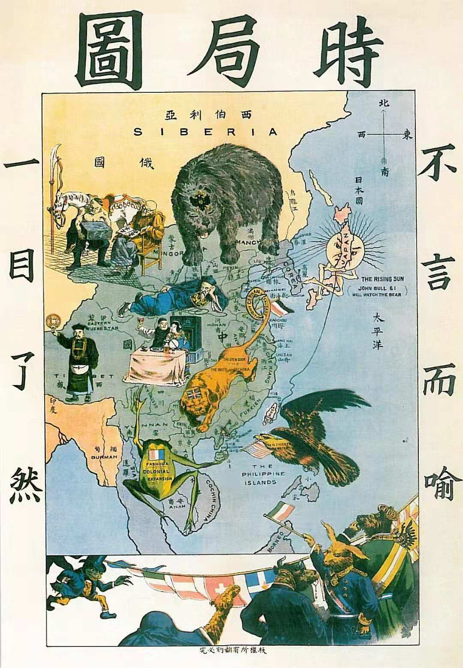
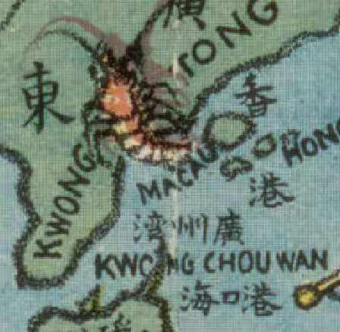
一、资产阶级民主革命的兴起
1.背景：

Slide 4
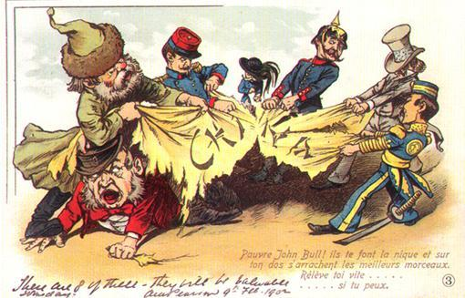
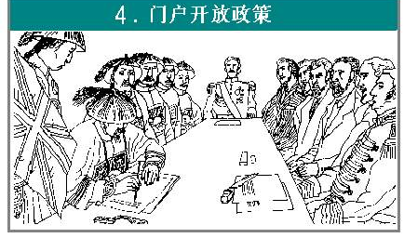
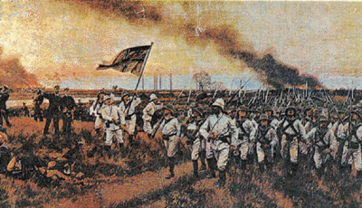
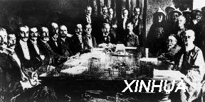
1899年列强形成共同宰割中国的局面
1900年八国联军侵华
1901年《辛丑条约》签订

Slide 5
“方今强邻环列，虎视鹰瞵，久垂涎于中华五金之富、物产之饶。蚕食鲸吞，已效尤于接踵；瓜分豆剖，实堪虑于目前。有心人不禁大声疾呼，亟拯斯民于水火，切扶大厦之将倾。”
——1894年，孙中山《檀香山兴中会章程》
1.列强侵略，民族危机空前严重，社会矛盾尖锐。

Slide 6
清末新政：1901-1911（又称庚子新政、），是清朝末年的一场经济和政治体制改革运动，也是中国现代化的重大事件之一。
光绪二十七年（1901年），在慈禧太后的默许下，清政府进行改革，改革内容多与光绪二十四年（1898年）的戊戌变法近似，但比戊戌变法更广更深，还涉及废除千年仕宦之道的科举制度。 清廷力图在军事、官制、法律、商业、教育和社会方面进行一系列系统性改革，改革也波及了内地和东北、蒙古、西北和西藏各地，由于改革政策的“支离、拖沓”和一些官员的“敷衍”，没有取得太大进展，但“新政”一定程度上推动了中国社会的现代化，也为辛亥革命的兴起提供了准备条件。
光绪三十一年（1905年）9月24日，慈禧太后诏定考察政治大臣五人：特派镇国公载泽、户部侍郎戴鸿慈、兵部侍郎徐世昌、湖南巡抚端方、商部右丞绍英出使西洋。

Slide 7
清末新政的具体内容
政治: 改革官制，裁汰冗官，
司法，修订刑律，废除酷刑；
经济: 奖励实业，颁布《商律》，设商会，办大清银行
军事: 扩编新军，采用洋操，新式枪炮；举办警政;
文化: 废科举、办学校、办游学，推行新学制；
风俗: 禁缠足、鸦片；满汉通婚

Slide 8
预备立宪：清政府于1908年8月宣布预备立宪以9年为限，同时颁布《钦定宪法大纲》23条，其中关于“君上大权”的14条
1909年3月下诏重申预备立宪，命各省当年内成立谘议局。12月，16省谘议局代表组成国会请愿同志会，在1910年又3次请愿要求速开国会。10月，资政院在北京成立，亦要求1911年召开国会。清政府不得已将预备立宪期9年改为5年，定于1913年召开国会，1911年先成立内阁。1911年5月，清政府裁撤军机处等机构，公布所订内阁官制，组成新内阁，由庆亲王奕劻任总理大臣。在13名国务大臣中，汉族官僚4名，蒙古旗人1名，满族8名，其中皇族又占5人，被讥为皇族内阁。
清末钦定宪法大纲最突出的特点就是皇帝专权，人民无权，以维护封建专制主义为根本目的，它一方面激起了人民的激愤，同时也让立宪派大失所望。《宪法重大信条十九条》则是在武昌起义的沉重打击下，清政府为了渡过危机而临时炮制的“宪法”。没有实质意义，并成为清朝政府预备立宪最后走向破产的记录。

Slide 9
一、大清皇帝统治大清帝国，万世一系，永永尊戴。
二、君上神圣尊严，不可侵犯。
三、钦定颁行法律及发交议案之权。凡法律虽经议院议决，而未奉诏命批准颁布者，不能见诸施行。
五、设官制禄及黜陟百司之权。用人之权，操之君上，而大臣辅弼之，议院不得干预。
六、统率陆海军及编定军制之权···皆非议院所得干预。
七、宣战、讲和、订立条约及派遣臣与认受使臣之权。国交之事，由君上亲裁，不付议院议决。
八、皇室经费，应由君上制定常额，自国库提支，议院不得置议。
——《钦定宪法大纲》（1908）
如何看待这部宪法？

Slide 10
内阁总理大臣 | 奕劻（庆亲王，宗室）
内阁协理大臣 | 那桐（满） 徐世昌（汉）
民政部大臣 | 善耆（肃亲王，宗室）
海军部大臣 | 载洵（郡王，宗室）
农工商部大臣 | 溥伦（贝勒，宗室）
理藩部大臣 | 寿耆（宗室）
陆军部大臣 | 荫昌（满）
法部司法大臣 | 绍昌（宗室）
外务部大臣 | 梁敦彦（汉）
学部学务大臣 | 唐景崇（汉）
邮传部大臣 | 盛宣怀（汉）
责任内阁
“皇族内阁”
2.清廷的改革失效，自身更加孤立，社会矛盾进一步被激化。

Slide 11
1895-1911年中国资本主义的发展情况
年份 | 新办民族工业总数／家 | 新增民族工业资金总额／万元 | 平均每年设厂数／家 | 平均每年新增资本／万元
1895-1900 | 100 | 4500 | 16.7 | 750
190l-1911 | 340 | 5600 | 31 | 510
表格数据说明了什么?
3.经济条件与阶级条件：民族资本主义的发展，资产阶级力量壮大。

Slide 12

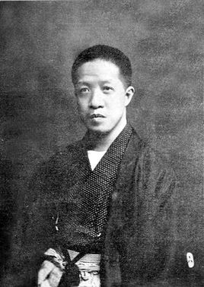
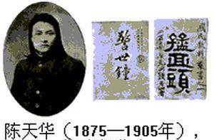
邹容（1885-1905）
章炳麟（1869-1936）

Slide 13
“公理未明，即以革命明之，旧俗俱在，即以革命去之。”——章炳麟
“革命者，天演之公例也。”“舒独立之旗，撞自由之钟……我中国今日不可不革命”——邹容
“要革命的，这时候可以革了，过了这时没有命了！一刻千金，时乎时乎不再来，我亲爱的同胞，快醒！快醒！不要再睡了！”——陈天华

Slide 14
1900年以后，在国内外掀起了出版介绍西方资本主义的翻译著作，创办革命报刊，发行革命书籍，宣传民主革命思想的热潮。
——《中国近代史》
4.20世纪初资产阶级民主革命思想广泛传播。

Slide 15
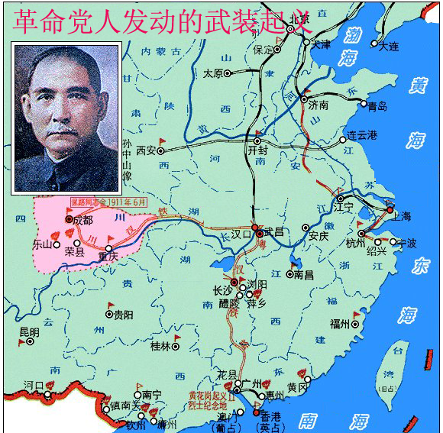
1894年，孙中山在康有为变法思想的影响下北上天津 ，上书李鸿章……但是遭到李鸿章的冷遇。从此，孙中山放弃了改良思想和行医职业，坚定地走上了革命道路。
1894年在美国檀香山创立兴中会。
1895年领导了广州起义。
1905年在日本东京组建中国同盟会。
5.孙中山由改良到个革命的转变，从事革命实践活动，积累了革命经验，加速了革命进程。。

Slide 16
时间 | 名称 | 地点 | 领导人
1894 | 兴中会 | 檀香山 | 孙中山
1904 | 华兴会 | 长沙 | 黄兴
1904 | 光复会 | 上海 | 蔡元培
政党是指集中代表一定阶级、阶层或社会集团的利益，以夺取、行使或参与行使国家权力为目标的政治组织。具有统一的政治纲领和严密的组织纪律是一个政党的基本要素。

Slide 17
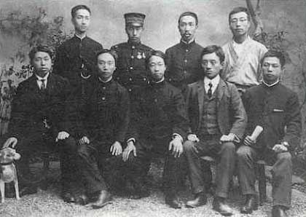
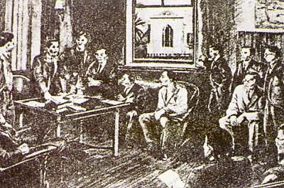
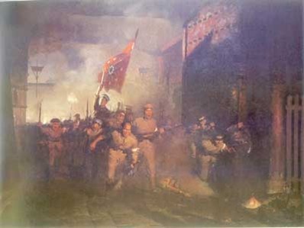
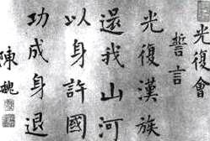

兴中会
华兴会
蔡
元
培
光复会

Slide 18
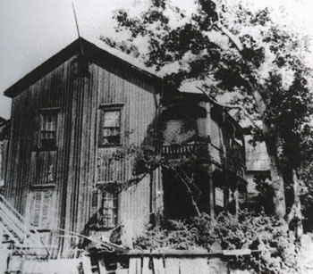
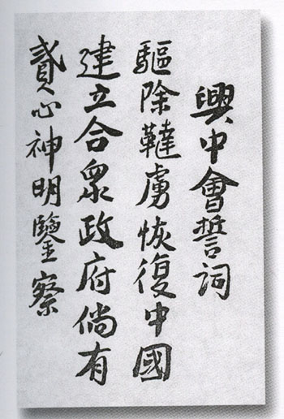
中国第一个资产阶级革命团体——兴中会1894年在檀香山成立

Slide 19
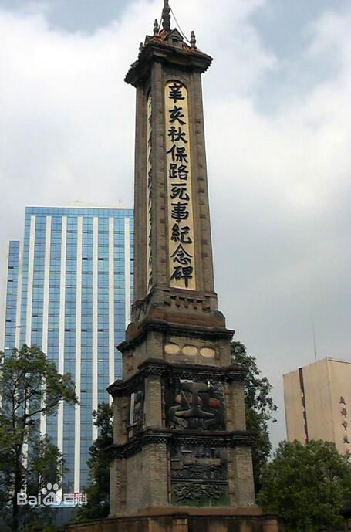
保路运动
保路运动（the Railway Project Crisis）又称铁路风潮。1910年，英法德美四国银行团逼清政府订立借款修路合同。1911年5月9日，清廷在邮传大臣盛宣怀的策动下，宣布“铁路国有”政策，将已归商办的川汉、粤汉铁路收归国有。四川修筑铁路的股金，不仅来自绅士、商人、地主，还有农民，而且农民购买的股份占很大比例。清政府颁布“铁路国有”政策以后，由于拒不归还四川的股金。因此招致了四川各阶层，尤其是广大城乡劳动人民的反对，从而掀起了1911年6月轰轰烈烈的保路运动。此次运动催生了辛亥革命，葬送了大清。
6.有利时机：四川保路运动使武汉兵力空虚。

Slide 20
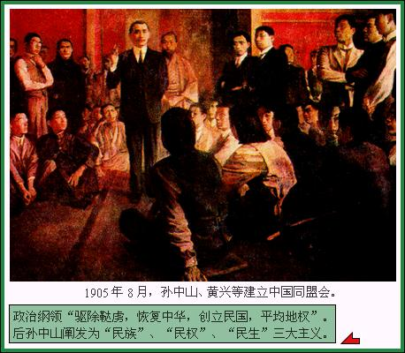
7.组织条件：资产阶级革命政党—中国同盟会的成立
三民主义的提出(辛亥革命指导思想)

Slide 21
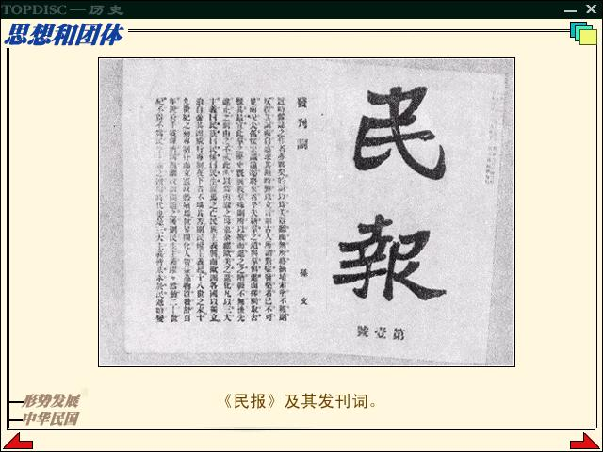
同盟会的建立及意义
A、时间:
B、地点:
C、成员组成:
D、政治纲领:
E、主要领导人:
F、机关刊物:
G、性质:
H、意义:
1905月年8
日本东京
兴中会、华兴会、光复会成员
“驱除鞑虏，恢复中华，创立民国，平均地权”
孙中山、黄兴
《民报》
第一个全国性的统一的资产阶级革命政党
标志着中国的资产阶级民主革命进入了一个新的阶段

Slide 22
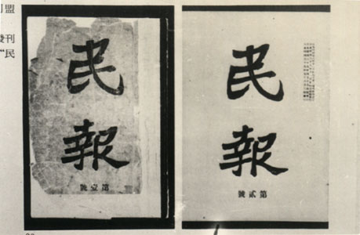
1905年11月,孙中山在《民报》发刊词里，将同盟会革命纲领第一次明确解释为民族、民权、民生三大主义，后简称三民主义。
同盟会于1905 年 11月创办了机关报《民报》。
今者中国以千年专制之毒而不解，异种残之，外邦逼之，民族主义、民权主义殆不可以须臾缓。而民生主义，欧美所虑积重难返者，中国独受病未深。而去之易。
——孙中山：《民报·发刊词》

Slide 23
三民主义政治纲领
三民主义
民族主义
民权主义
民生主义
驱除鞑虏
恢复中华
创立民国
平均地权

Slide 24
内容 | 对应的同 盟会纲领 | 思想内涵 | 地位
民族主义 (民族革命)
民权主义(政治革命)
民生主义 (社会革命) |  | 核定地价 涨归国有 国民共享（反封建地主土地所制）
驱除鞑虏 恢复中华
创立民国
平均地权
用革命暴力手推翻清王朝反动统治，实现民族独立自主 实质（反满）
前提
推翻封建帝制，建立资产阶级民主共和国
实质（ 反对君主专制）
核心
补充

Slide 25
评价：
性质：中国近代资产阶级的民主革命纲领。
进步性
①它集中反映了资产阶级对民主政治的追求和在中国发展资本主义的要求；
②反映了中国人民争取民族独立和国家富强的愿望，代表了时代前进的方向。
③在辛亥革命时期发挥了巨大作用，为鼓舞仁人志士革命斗争的理论旗帜。
局限性
①未明确提出反帝要求（民族主义）
②仅限于资产阶级的民主（民权主义
③没有彻底的土地革命纲领（民生主义）
1 农民并没有得到土地
2 没有相关的配套措施，缺乏可行性

Slide 26
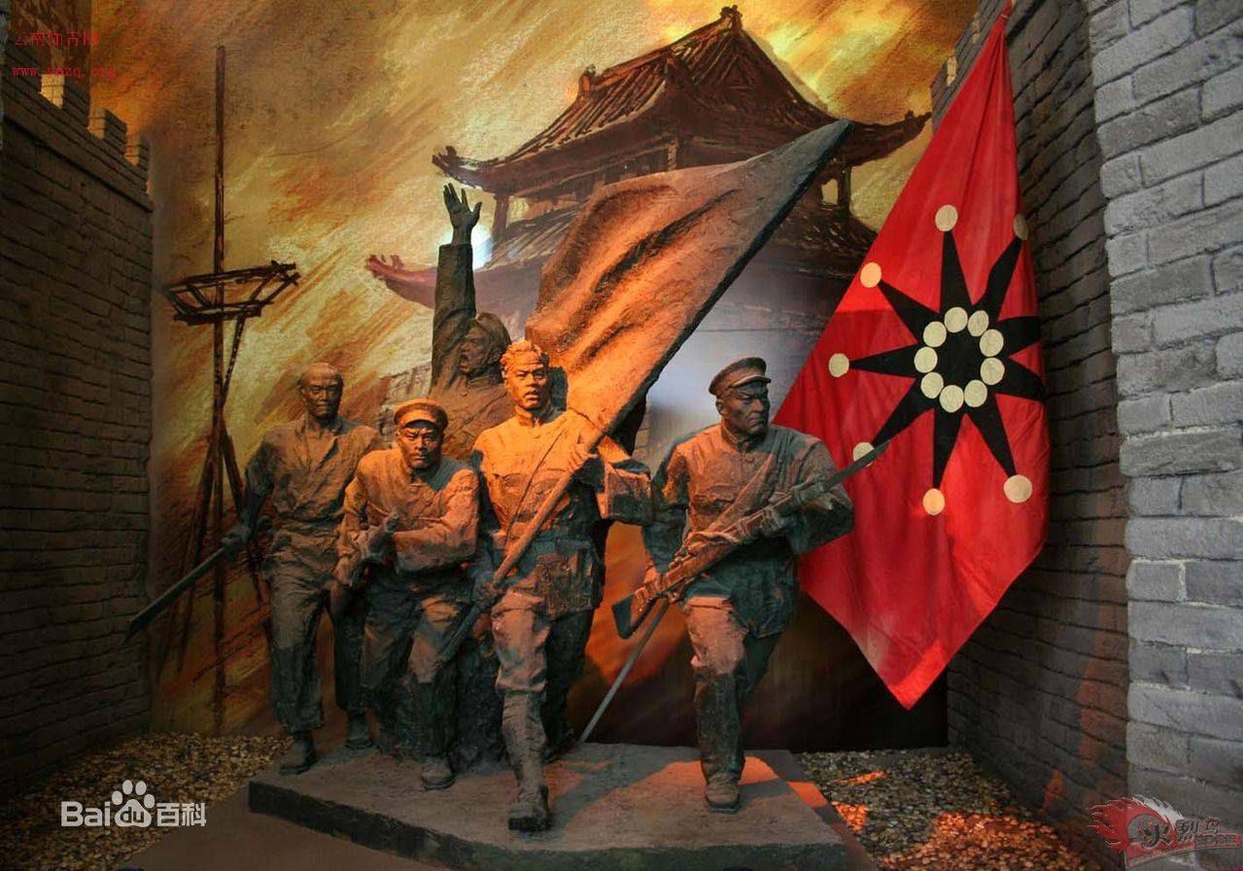
二、武昌起义与中华民国建立
1911年10月10日，熊炳坤、金兆龙率先发难，占领武昌
武昌起义在准备不充分的的情况地下发生。胜利后推举旧军官黎元洪担任都督.黎在被迫的情况下上任.黎的就职开创了由革命党、军界上流人物与旧官僚结合起来的统治方式。

Slide 27
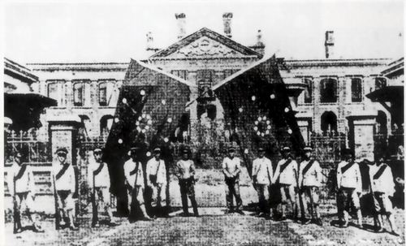
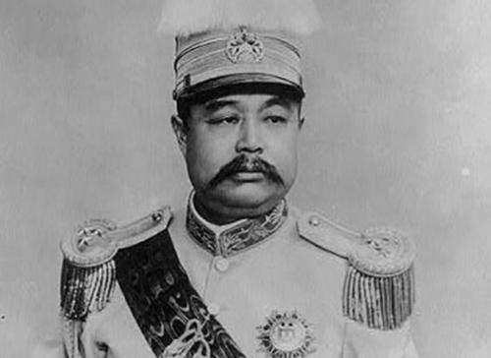
1911年10月11日，武昌成立湖北军政府

Slide 28
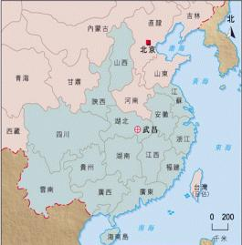
武昌起义后全国形势
北京
武昌起义胜利后两个月内，全国十几个省区相继宣布独立；清王朝统治土崩瓦解。

Slide 29
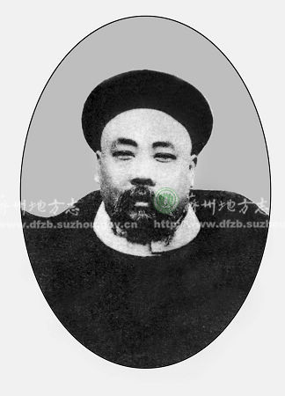
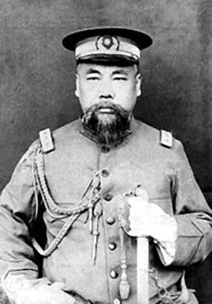

这说明了什么？
武昌起义总指挥吴兆麟说：“欲收新军全体来归之效，非借黎元洪资望可。……借黎元洪之名以号召天下，一则使各省可表同情，二则使外人不敢轻视。 ”
1911年11月，江苏巡抚程德全宣布脱离清政府独立自任都督，挂起“中华民国军政府江苏都督府”的旗子，并“用竹竿挑去了府衙大堂屋子上的几片檐瓦，以示革命必须破坏”，江苏就这样光复了

Slide 30
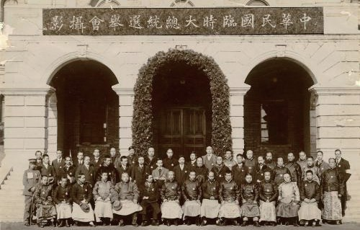
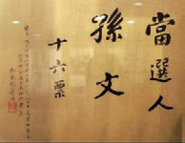
孙中山当选中华民国临时大总统的得票数
中华民国临时大总统选举会合影
1911年12月29日，中华民国临时大总统选举活动在南京举行。

Slide 31
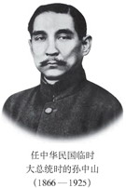
1912年，孙中山自豪地说，这是“我国有史以来未有之变局，吾民破天荒之创举也。”
此处的“变局”和“创举”指的是什么？
推翻封建帝制，创立资产阶级共和政体（中华民国）

Slide 32

3、中华民国的成立和帝制的终结
南京临时政府成立
时间
国号
国都
国旗
纪元
临时大总统
1912年1月1日
中华民国
南 京
五 色 旗
汉满蒙回藏
“五族共和”
公历 民国纪年
孙 中 山
性质：以资产阶级革命派为主体革命政府

Slide 33
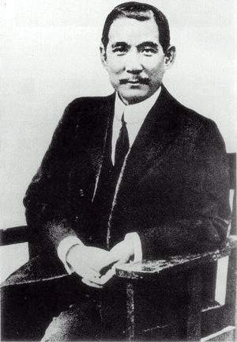
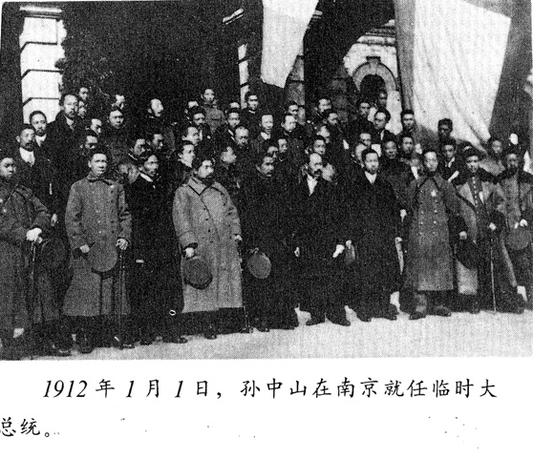
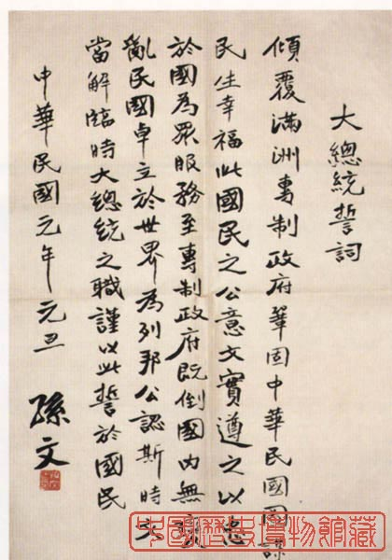
公历纪年：公元与民国纪年换算方法是具体某年后二位数加减11即可，公元换算成民国减11，民国换算成公元加11。如1912年，后二位12-11=1，民国1年。民国三十八年，38+11=49即1949年。

Slide 34
辛亥革命的结果
1.清帝退位：1912年2月12日，宣统帝下诏退位；清朝260多年的统治结束。中国2000多年的封建君主专制政体结束。
2.袁世凯窃取革命果实：1912年3月袁世凯在北京就任中华民国临时大总统 ，4月临时政府迁往北京。

Slide 35
中华民国临时政府主要成员情况表
职位 | 姓名 | 基本情况 | 职位 | 姓名 | 基本情况
外交部长 | 王宠惠 | 同盟会员 | 教育总长 | 蔡元培 | 同盟会员
陆军部长 | 黄兴 | 同盟会员 | 实业部长 | 张謇 | 立宪派
海军部长 | 黄钟英 | 旧官僚 | 交通部长 | 汤寿潜 | 立宪派
内务部长 | 程德全 | 旧官僚 | 参谋部长 | 黄兴 | 同盟会员
财政总长 | 陈锦涛 | 旧官僚 | 法制局长 | 宋教仁 | 同盟会员
司法总长 | 伍廷芳 | 旧官僚 | 印铸局长 | 黄复兴 | 同盟会员
秘书长 | 胡汉民 | 同盟会员 | 所有各部次长 |  | 同盟会员

Slide 36
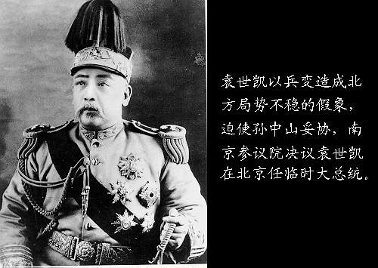
袁世凯篡夺革命果实
帝国主义支持
对 清：逼宫退位
立宪派、旧官僚拥护
对革命派：迫孙中山 让位
革命派软弱、无实力，望袁灭清
自身条件：军权、政治手腕

Slide 37
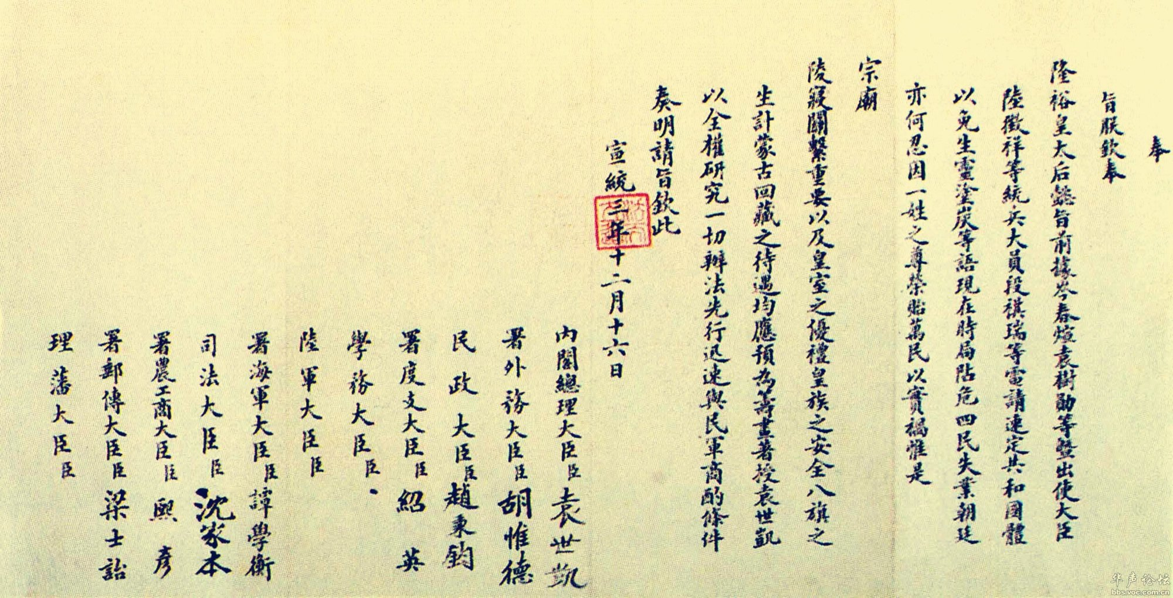
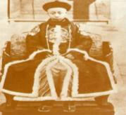
1912.2.12颁布的《清帝逊位诏书》

Slide 38
1912.3.11颁布《中华民国临时约法》
内容概括为：主权在民
自由平等
三权分立
责任内阁
（1）主要内容：
A.中华民国主权属于国民全体
否定君主专制
B. 国民有人身、言论、著作、 集会、结社、迁移等项自由
体现了资产阶级自由、民主权利
C. 国民有请愿、诉讼、选举和被选举等项权利
D.参议院行使立法权；临时大总统及国务员行使行政权；司法权由法院独立行使
体现三权分立原则
E. 实行责任内阁制
防止袁个人专权
Notes:
为什么说《临时约法》具有反对封建专制制度的进步意义？而又说辛亥革命没有完成反帝反封建的任务？
《临时约法》规定了人民的一些基本权利；特别是用法律形式确立了民主共和的国体和政体；同时为限制袁世凯独裁，维护共和制度确立了法律依据；是中国第一部资产阶级宪法，它从法律上宣告了君主专制制度的灭亡，是近代中国民主化进程的一座丰碑。袁世凯窃夺了辛亥革命的胜利果实，继而确立了北洋军阀的封建统治，中华民国只是一个装潢门面的招牌；辛亥革命没有改变中国半殖民地半封建社会的性质，中国人民仍处在帝国主义和封建势力的奴役当中。

Slide 39
目的：
企图限制袁世凯的独裁，维护民主共和制度(因人设法，违背法律面前人人平等原则)。
评价：
1.是中国第一部资产阶级宪法（性质）。它从法律上宣告了君主专制制度灭亡和民主共和政体确立，成为近代中国民主化进程的一座丰碑。
2.体现了资产阶级民主主义要求，具有反对封建专制制度的进步意义

Slide 40
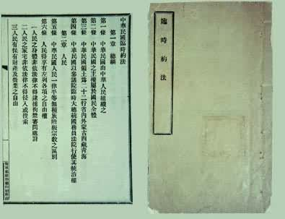
局限性：
没有具体规定人民的权利以及实现人民权利的保障；没有规定反帝反封的民主纲领；没有规定解决农民土地问题。因人设法，违背了法律面前人人平等的原则

Slide 41
三、辛亥革命的历史功绩
1、辛亥革命的意义
性质：
近代中国第一次完全意义上的反帝反封建的资产阶级民主革命
功绩：
①推翻了……结束了两千多年的封建君主专制政体,沉重打击了……
②建立资产阶级共和国，使人民提高参政议政的意识。
③民主共和观念深入人心，人们开始意识自己是国家的主人
④为民族资本主义的发展创造了有利条件
⑤人们的思想观念、社会生活等许多方面发生了变化
是中国社会近代化进程中显著的里程碑
(20世纪中国历史进程中第一次巨变)

Slide 42
材料1：约法规定中华民国主权属于国民全体，国民享有……等项权利。约法按照立法、行政、司法三权分立的原则构建政治体制。
——据人教版《中国近现代史》(上册)整理
辛亥革命对当时中国政治引发哪些变化？
辛亥革命推翻了几千年的封建专制制度，建立了三权
分立的资产阶级民主共和国，颁布了资产阶级宪法《
中华民国临时约法》，使中国政治民主化、法制化获
得重大突破

Slide 43
材料：1912年3月2日，孙中山以大总统的名义发布命令：“嗣后各官厅人员相称，咸以官职；民间普通称呼则曰先生，曰君，不得再沿前清官厅恶称。”
—— 陈旭麓《近代中国社会的新陈代谢》
材料：南京临时政府颁布了一系列政策法令﹐如:
提倡“自由、平等、友爱为纲”的公民道德，革除历
代官厅“大人”﹑“老爷”等称呼，禁止蓄辫等。
辛亥革命对当时中国思想文化、社会生活引发哪些变化？
辛亥革命使民主共和的观念深入人心，提出三民主义、
提倡资产阶级公民道德，对文化教育、社会生活习俗的
改革，思想文化领域的理性化和科学化的了发展

Slide 44
材料：1912—1919年，中国新建厂矿企业达470多家，投资近1亿元，加上原有扩建新增资本达1.3亿元以上，相当于革命前50年的投资总额，中国工厂使用的蒸汽动力，1913年为43 448马力，1918年为82 750马力，约增加1倍。
──严中平《中国近代经济史资料》
辛亥革命对当时中国经济引发哪些变化？
南京临时政府颁布一系列保护民族资本主义发展的法令
和措施，为经济工业化的发展扫清了道路；辛亥革命后，
“实业救国”成为主要的社会思潮，民族资本主义发展，
经济工业化获得长足发展

Slide 45
遗憾
今革命之事毕矣，而革命之目的则尚未全达。
——宋教仁
辛亥革命的遗憾（不足）：
革命成果为袁世凯所窃取
没有彻底完成反帝反封建的历史任务
没有改变中国半殖民地半封建的社会性质

Slide 46
辛亥革命失败的原因：
客观原因：中外的反动势力的联合反对。
主观原因：资产阶级自身的软弱性
1、没有能提出彻底的反帝反封建的革命纲领
2、不能充分发动和依靠广大人民群众。
3、没有形成强有力的领导核心。
辛亥革命失败的教训：
资产阶级共和国道路在中国行不通
资产阶级无法领导中国取的反帝反封建的胜利

Slide 47
材料1：中华民国就像我的孩子，他现在有淹死的危险。……我向英国和美国求救，他们只顾着站在岸上嘲笑我。这时候，漂来了苏俄这根稻草。因为要淹死了，我决定抓住它。
——1922年孙中山谈话录
材料2：这十三年来，政治上、社会上种种黑暗腐败，比前清更甚，人民困苦，日甚一日……俄国虽迟我革命，而已成功；我虽早六年革命，而仍失败。”
——孙中山《国民党改组问题》1924年1月
从材料看:20世纪20年代前后，孙中山的思想认识有何变化?
以欧美为师
以俄为师

